Slide 1

CHÀO MỪNG CÁC THẦY CÔ
VỀ DỰ GIỜ LỚP 1B
Môn: Tiếng Việt
Giáo viên: Trần Thu Hà

Slide 2
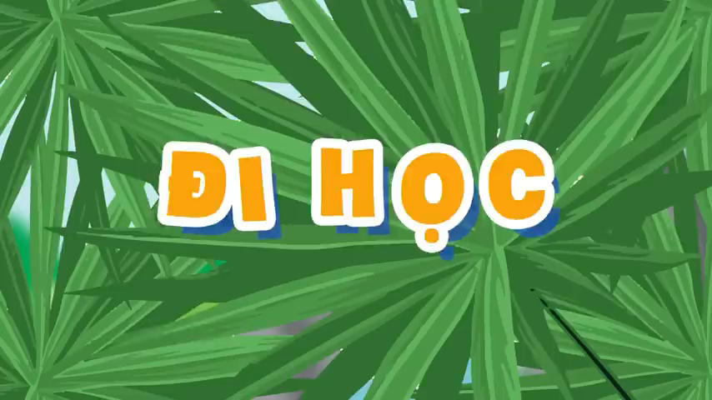

Slide 3










Vì sao hôm nay bạn nhỏ đi học một mình?
Vì hôm nay mẹ bạn nhỏ lên nương.
GO HOME
Chúc mừng
bạn

Slide 4


Trường của bạn nhỏ có đặc điểm gì?
Ngôi trường be bé, nằm lặng giữa rừng cây.
GO HOME
Chúc mừng bạn

Slide 6
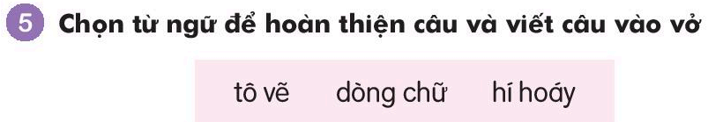



TIẾT 3

Slide 7

Chọn từ ngữ để hoàn thiện câu
0 : 07
0 : 01
HẾT GIỜ
0 : 03
0 : 05
0 : 08
0 : 09
0 : 04
BẮT ĐẦU
0 : 10
0 : 06
0 : 02
0 : 00
A. tô vẽ
B. dòng chữ
C. hí hoáy

Slide 8
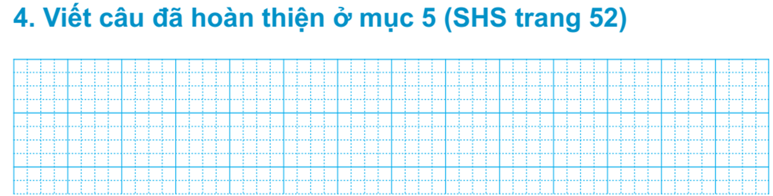
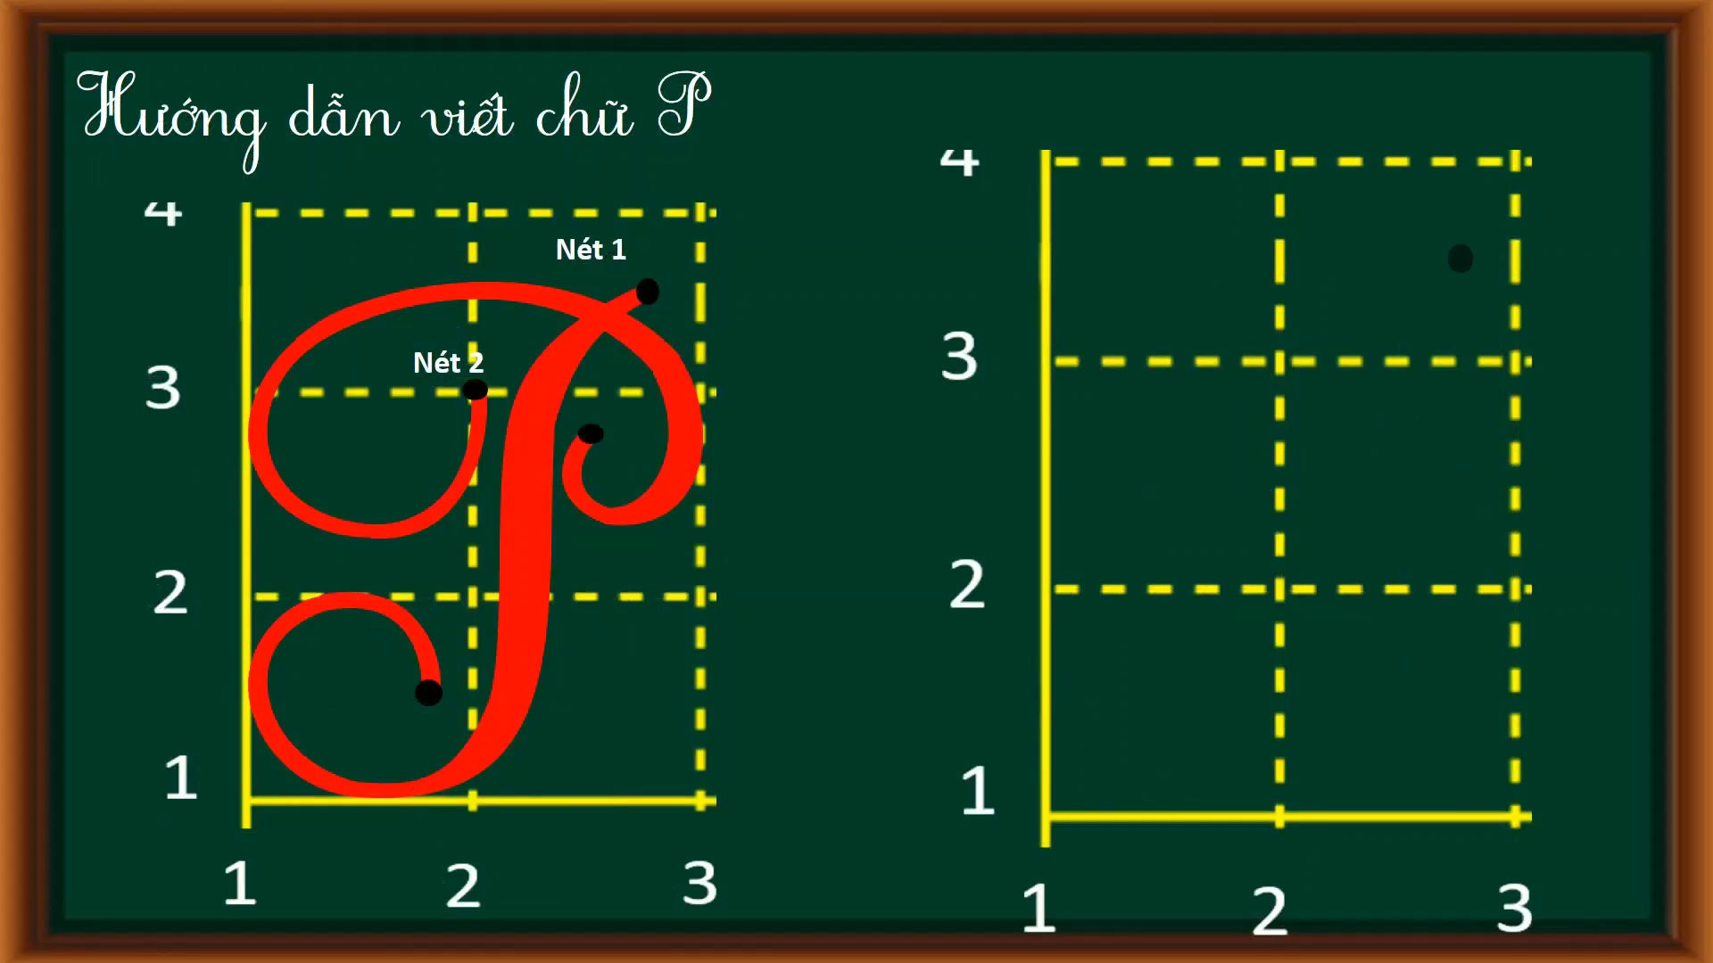
Phương ngắm nhìn dòng chữ nắn nót trên bảng.

Slide 9
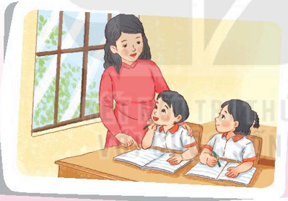
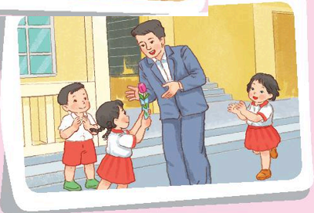
Quan sát tranh và dùng từ ngữ trong khung để nói
theo tranh
âu yếm
chúc mừng

Slide 10
6 Quan sát tranh và dùng từ ngữ trong khung để nói theo tranh
âu yếm
chúc mừng

Slide 11
6 Quan sát tranh và dùng từ ngữ trong khung để nói theo tranh
âu yếm
chúc mừng

Slide 12
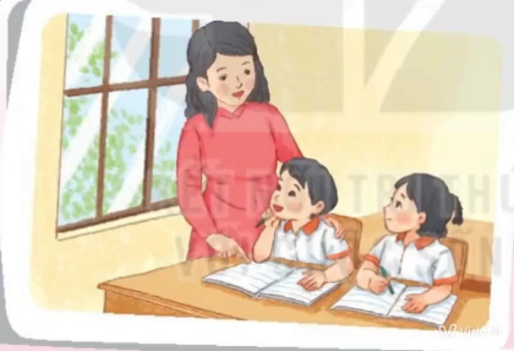
6 Quan sát tranh và dùng từ ngữ trong khung để nói theo tranh
âu yếm

Slide 13
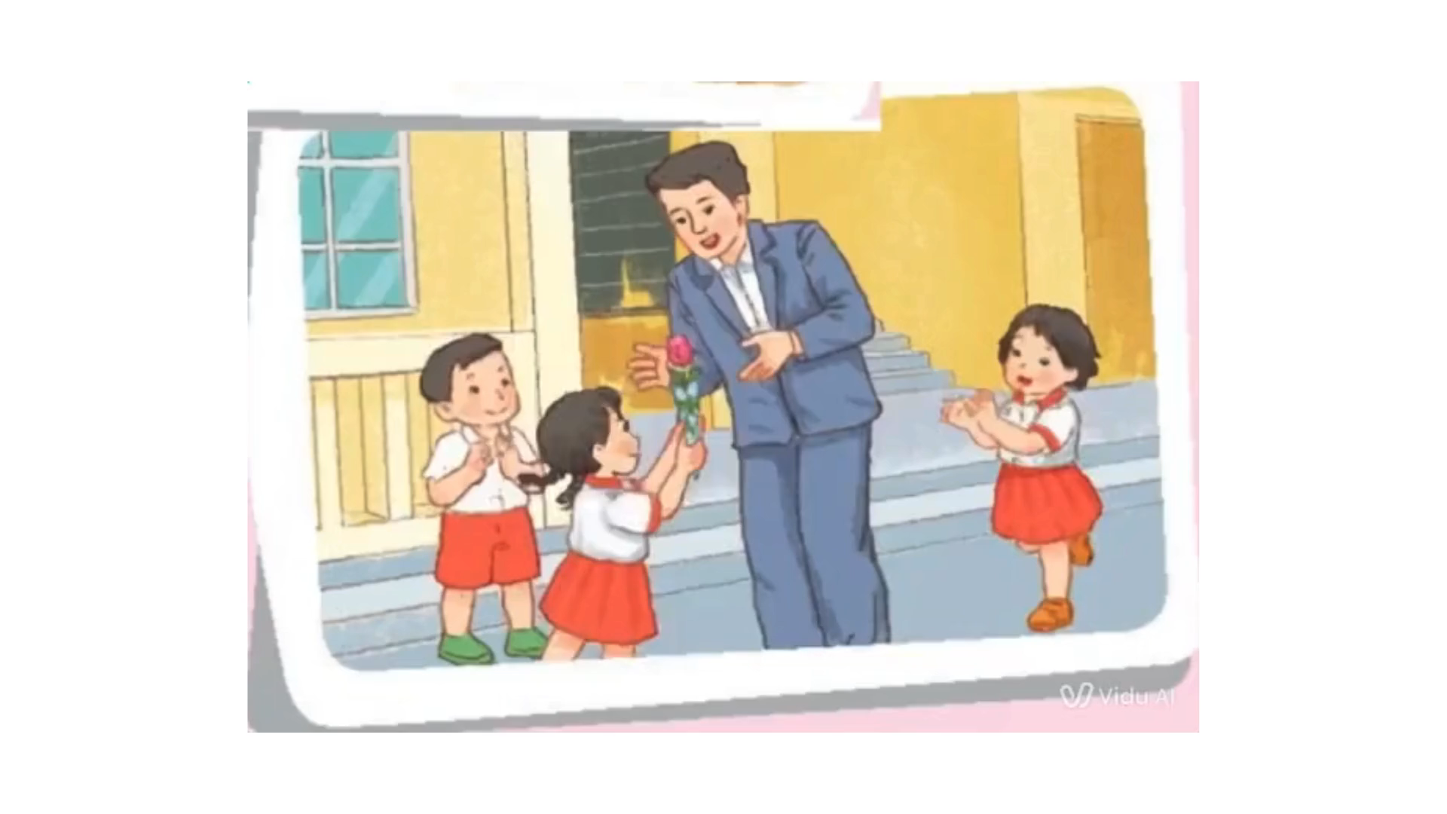
6 Quan sát tranh và dùng từ ngữ trong khung để nói theo tranh
chúc mừng

Slide 14
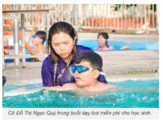


Slide 15
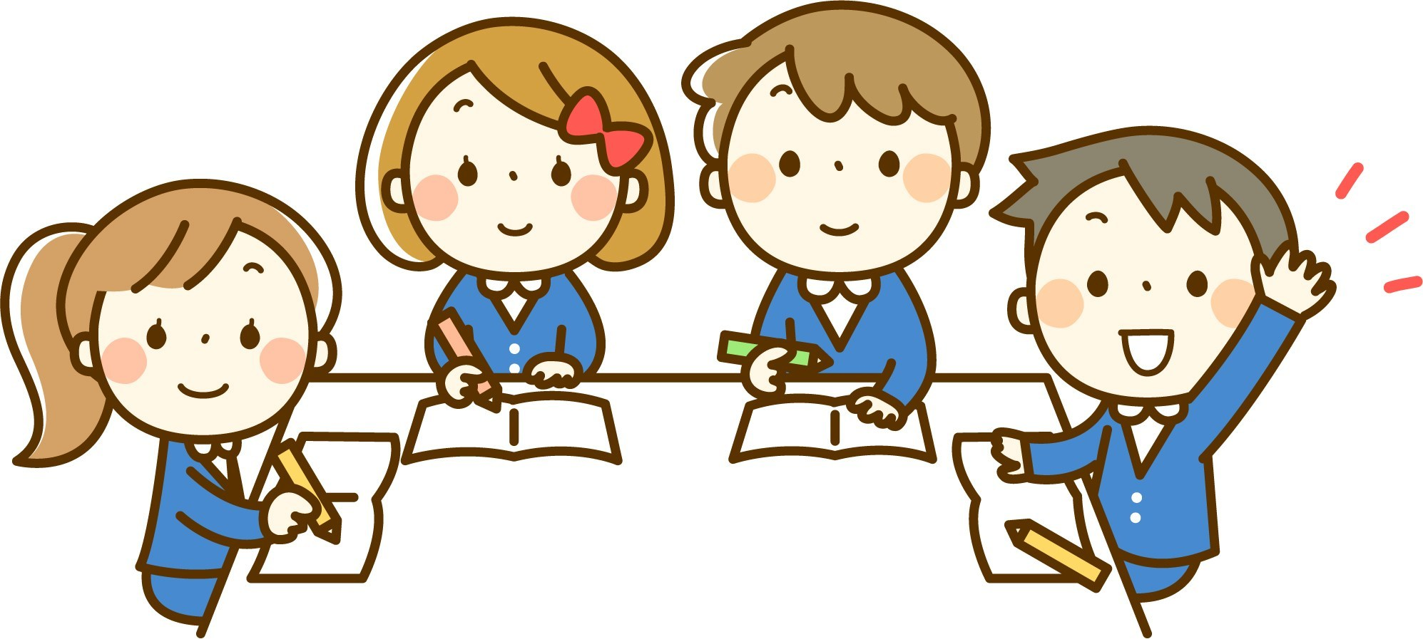
Củng cố

